Slide 1
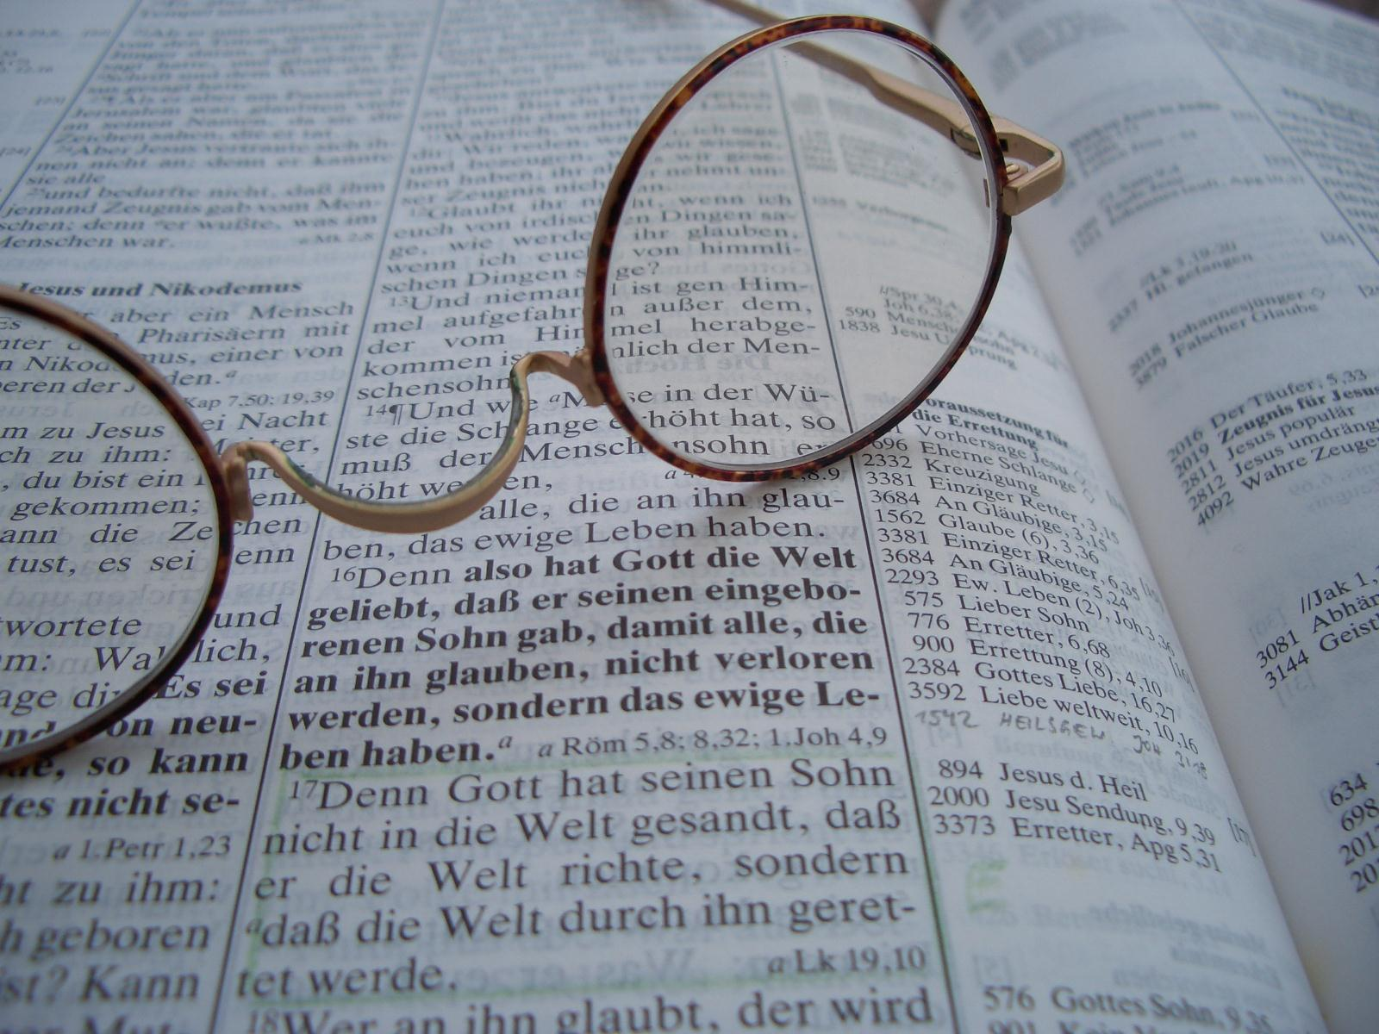
Abenteuer Bibellesen

Slide 2
1. Grundsätzliches
1.1. Gottes Wort als Gottes Wort lesen
20 Und das sollt ihr vor allem wissen, dass keine Weissagung in der Schrift eine Sache eigener Auslegung ist. 21 Denn es ist noch nie eine Weissagung aus menschlichem Willen hervorgebracht worden, sondern getrieben von dem Heiligen Geist haben Menschen im Namen Gottes geredet. (2 Pt 1:20-21 LU84)
12 Wir aber haben nicht empfangen den Geist der Welt, sondern den Geist aus Gott, dass wir wissen können, was uns von Gott geschenkt ist. 13 Und davon reden wir auch nicht mit Worten, wie sie menschliche Weisheit lehren kann, sondern mit Worten, die der Geist lehrt, und deuten geistliche Dinge für geistliche Menschen. 14 Der natürliche Mensch aber vernimmt nichts vom Geist Gottes; es ist ihm eine Torheit und er kann es nicht erkennen; denn es muss geistlich beurteilt werden. (1 Kor 2:12-14 LU84)

Slide 3
1.2. Art des Textes
Gedicht / Lied
Brief
Erzählung
Gleichnisrede
apok. Texte
Prophetie
…

Slide 4
1.3. Textstruktur
1. „unlogische“ Stellen, Brüche
2. Parallele Erzählungen (Könige + Chronik, Evangelien)

Slide 5
Mat 20:29-34 | Mar 10:46-52 | Luk 18:35-19:1
²⁹ Und als sie von Jericho fortgingen, folgte ihm eine große Menge. ³⁰ Und siehe, zwei Blinde saßen am Wege; und als sie hörten, dass Jesus vorüberging, schrien sie: Ach Herr, du Sohn Davids, erbarme dich unser! ³¹ Aber das Volk fuhr sie an, dass sie schweigen sollten. Doch sie schrien noch viel mehr: Ach Herr, du Sohn Davids, erbarme dich unser! ³² Jesus aber blieb stehen, rief sie und sprach: Was wollt ihr, dass ich für euch tun soll? ³³ Sie sprachen zu ihm: Herr, dass unsere Augen aufgetan werden. ³⁴ Und es jammerte Jesus und er berührte ihre Augen; und sogleich wurden sie wieder sehend, und sie folgten ihm nach. | ⁴⁶ Und sie kamen nach Jericho. Und als er aus Jericho wegging, er und seine Jünger und eine große Menge, da saß ein blinder Bettler am Wege, Bartimäus, der Sohn des Timäus. ⁴⁷ Und als er hörte, dass es Jesus von Nazareth war, fing er an, zu schreien und zu sagen: Jesus, du Sohn Davids, erbarme dich meiner! ⁴⁸ Und viele fuhren ihn an, er solle stillschweigen. Er aber schrie noch viel mehr: Du Sohn Davids, erbarme dich meiner! ⁴⁹ Und Jesus blieb stehen und sprach: Ruft ihn her! Und sie riefen den Blinden und sprachen zu ihm: Sei getrost, steh auf! Er ruft dich! ⁵⁰ Da warf er seinen Mantel von sich, sprang auf und kam zu Jesus. ⁵¹ Und Jesus antwortete und sprach zu ihm: Was willst du, dass ich für dich tun soll? Der Blinde sprach zu ihm: Rabbuni, dass ich sehend werde. ⁵² Jesus aber sprach zu ihm: Geh hin, dein Glaube hat dir geholfen. Und sogleich wurde er sehend und folgte ihm nach auf dem Wege. | ³⁵ Es begab sich aber, als er in die Nähe von Jericho kam, dass ein Blinder am Wege saß und bettelte. ³⁶ Als er aber die Menge hörte, die vorbeiging, forschte er, was das wäre. ³⁷ Da berichteten sie ihm, Jesus von Nazareth gehe vorbei. ³⁸ Und er rief: Jesus, du Sohn Davids, erbarme dich meiner! ³⁹ Die aber vornean gingen, fuhren ihn an, er solle schweigen. Er aber schrie noch viel mehr: Du Sohn Davids, erbarme dich meiner! ⁴⁰ Jesus aber blieb stehen und ließ ihn zu sich führen. Als er aber näher kam, fragte er ihn: ⁴¹ Was willst du, dass ich für dich tun soll? Er sprach: Herr, dass ich sehen kann. ⁴² Und Jesus sprach zu ihm: Sei sehend! Dein Glaube hat dir geholfen. ⁴³ Und sogleich wurde er sehend und folgte ihm nach und pries Gott. Und alles Volk, das es sah, lobte Gott. ¹ Und er ging nach Jericho hinein und zog hindurch.

Slide 6
Mat 20:29-34 | Mar 10:46-52 | Luk 18:35-19:1
²⁹ Und als sie von Jericho fortgingen, folgte ihm eine große Menge. ³⁰ Und siehe, zwei Blinde saßen am Wege; und als sie hörten, dass Jesus vorüberging, schrien sie: Ach Herr, du Sohn Davids, erbarme dich unser! ³¹ Aber das Volk fuhr sie an, dass sie schweigen sollten. Doch sie schrien noch viel mehr: Ach Herr, du Sohn Davids, erbarme dich unser! ³² Jesus aber blieb stehen, rief sie und sprach: Was wollt ihr, dass ich für euch tun soll? ³³ Sie sprachen zu ihm: Herr, dass unsere Augen aufgetan werden. ³⁴ Und es jammerte Jesus und er berührte ihre Augen; und sogleich wurden sie wieder sehend, und sie folgten ihm nach. | ⁴⁶ Und sie kamen nach Jericho. Und als er aus Jericho wegging, er und seine Jünger und eine große Menge, da saß ein blinder Bettler am Wege, Bartimäus, der Sohn des Timäus. ⁴⁷ Und als er hörte, dass es Jesus von Nazareth war, fing er an, zu schreien und zu sagen: Jesus, du Sohn Davids, erbarme dich meiner! ⁴⁸ Und viele fuhren ihn an, er solle stillschweigen. Er aber schrie noch viel mehr: Du Sohn Davids, erbarme dich meiner! ⁴⁹ Und Jesus blieb stehen und sprach: Ruft ihn her! Und sie riefen den Blinden und sprachen zu ihm: Sei getrost, steh auf! Er ruft dich! ⁵⁰ Da warf er seinen Mantel von sich, sprang auf und kam zu Jesus. ⁵¹ Und Jesus antwortete und sprach zu ihm: Was willst du, dass ich für dich tun soll? Der Blinde sprach zu ihm: Rabbuni, dass ich sehend werde. ⁵² Jesus aber sprach zu ihm: Geh hin, dein Glaube hat dir geholfen. Und sogleich wurde er sehend und folgte ihm nach auf dem Wege. | ³⁵ Es begab sich aber, als er in die Nähe von Jericho kam, dass ein Blinder am Wege saß und bettelte. ³⁶ Als er aber die Menge hörte, die vorbeiging, forschte er, was das wäre. ³⁷ Da berichteten sie ihm, Jesus von Nazareth gehe vorbei. ³⁸ Und er rief: Jesus, du Sohn Davids, erbarme dich meiner! ³⁹ Die aber vornean gingen, fuhren ihn an, er solle schweigen. Er aber schrie noch viel mehr: Du Sohn Davids, erbarme dich meiner! ⁴⁰ Jesus aber blieb stehen und ließ ihn zu sich führen. Als er aber näher kam, fragte er ihn: ⁴¹ Was willst du, dass ich für dich tun soll? Er sprach: Herr, dass ich sehen kann. ⁴² Und Jesus sprach zu ihm: Sei sehend! Dein Glaube hat dir geholfen. ⁴³ Und sogleich wurde er sehend und folgte ihm nach und pries Gott. Und alles Volk, das es sah, lobte Gott. ¹ Und er ging nach Jericho hinein und zog hindurch.

Slide 7
1.3. Textstruktur
1. „unlogische“ Stellen, Brüche
2. Parallele Erzählungen (Könige + Chronik, Evangelien)
3. Hervorhebungen, Schlüsselworte
4. Parallelismen / Chiasmen
Der Herr ist mein Licht und mein Heil; vor wem sollte ich mich fürchten?
Der Herr ist meines Lebens Kraft; vor wem sollte mir grauen?
(Ps 27:1 LU84)
Denn der Herr ist deine Zuversicht,
der Höchste ist deine Zuflucht.
(Ps 91:9 LU84)

Slide 8
1.3. Textstruktur
1. „unlogische“ Stellen, Brüche
2. Parallele Erzählungen (Könige + Chronik, Evangelien)
3. Hervorhebungen, Schlüsselworte
4. Parallelismen / Chiasmen
Aber viele, die die Ersten sind,
werden die Letzten
und die Letzten
werden die Ersten sein.
(Mat 19:30 LU84)

Slide 9
1.3. Textstruktur
1. „unlogische“ Stellen, Brüche
2. Parallele Erzählungen (Könige + Chronik, Evangelien)
3. Hervorhebungen, Schlüsselworte
4. Parallelismen / Chiasmen
Wer aus Gott geboren ist,
der tut keine Sünde;
denn Gottes Kinder bleiben in ihm
und können nicht sündigen;
denn sie sind von Gott geboren.
(1 Joh 3:9 LU84)

Slide 10
1.3. Textstruktur
1. „unlogische“ Stellen, Brüche
2. Parallele Erzählungen (Könige + Chronik, Evangelien)
3. Hervorhebungen, Schlüsselworte
4. Parallelismen / Chiasmen
A – Wer aus Gott geboren ist,
B – der tut keine Sünde;
C – denn Gottes Kinder bleiben in ihm
B‘ – und können nicht sündigen;
A‘ – denn sie sind von Gott geboren.
(1 Joh 3:9 LU84)

Slide 11
1.3. Textstruktur
1. „unlogische“ Stellen, Brüche
2. Parallele Erzählungen (Könige + Chronik, Evangelien)
3. Hervorhebungen, Schlüsselworte
4. Parallelismen / Chiasmen
5. Kontext

Slide 12
Matthäus | Markus | Lukas
20:1-16 Die Arbeiter im Weinberg 20:17-19 3. Leidensankündigung Jesu 20:20-28 Vom Herrschen und Dienen 20:29-34 Die Heilung der Blinden 21:1-11 Jesu Einzug in Jerusalem | 10:13-16 Jesus segnet die Kinder 10:17-24 Der reiche Jüngling 10:28-31 Vom Lohn der Nachfolge 10:32-34 3. Leidensankündigung Jesu 10:35-45 Vom Herrschen und Dienen 10:46-52 Die Heilung eines Blinden 11:1-11 Jesu Einzug in Jerusalem | 18:15-17 Jesus segnet die Kinder 18:18-27 Der reiche Jüngling 10:28-30 Vom Lohn der Nachfolge 18:31-34 3. Leidensankündigung Jesu 18:35-43 Die Heilung eines Blinden 19:1-10 Zachäus 19:11-27 Von den anvertrauten Pfunden 19:28-40 Jesu Einzug in Jerusalem

Slide 13
1.3. Textstruktur
1. „unlogische“ Stellen, Brüche
2. Parallele Erzählungen (Könige + Chronik, Evangelien)
3. Hervorhebungen, Schlüsselworte
4. Parallelismen / Chiasmen
5. Kontext
6. Verfasser und Absicht

Slide 14
1.4. Symbole und Bilder
1.5. Bezug auf Parallelen bzw. Sachverhalte
„Aber am ersten ªTage der Ungesäuerten Brote traten
die Jünger zu Jesus und fragten: Wo willst du, dass wir
dir das Passalamm zum Essen bereiten?“ (Matt 26:17)
ª 2 Mose 12:18-20

Slide 15
2. Den Text sprechen lassen
2.1. Verschiedene Übersetzungen nutzen
2.2. POZEK-Schlüssel
P … Personen
O … Orte
Z … Zeit
E … Ereignisse
K … Kernaussage
Wer? Wo? Wann? Was und Wie? Warum?

Slide 16
2.3. Fragen an den Text
Västerås-Methode (Bibellesen in der Gruppe)
? … Hier ist mir etwas unklar geblieben?
! … Das habe ich erkannt!
⇨ … Das hat mich persönlich angesprochen!

Slide 17
2.3. Fragen an den Text
Västerås-Methode (Bibellesen in der Gruppe)
Wahrnehmen – Annehmen – Aufnehmen
1. Wahrnehmen
Was lese ich?
Was verstehe ich?
Was lasse ich stehen, weil ich es im Augenblick nicht verstehe?
2. Annehmen
Was ist von Gott aus geschehen?
Womit beschenkt er mich?
Was ist über den Glauben ausgesagt?
3. Aufnehmen
Was sagt dieser Text mir persönlich?

Slide 18
2.3. Fragen an den Text
Västerås-Methode (Bibellesen in der Gruppe)
Wahrnehmen – Annehmen – Aufnehmen
Luthers „vierfaches Kränzlein“
1. Was steht geschrieben?
2. Wofür habe ich zu danken?
3. Wo soll ich umkehren?
4. Worum darf ich bitten?!

Slide 19
2.3. Fragen an den Text
Västerås-Methode (Bibellesen in der Gruppe)
Wahrnehmen – Annehmen – Aufnehmen
Luthers „vierfaches Kränzlein“
Was fällt mir auf? Was fällt mir ein?
1. Gegensätze von damals und heute anschauen
Was steht im Text – wo stehe ich?
2. Übereinstimmungen suchen
Wo stimme ich zu? Wo geht es mir ganz ähnlich?
3. Reibungspunkte aufspüren
Was macht mir zu schaffen? Wo fühle ich mich in Frage gestellt?
4. Ideen, Assoziationen zulassen
Was sehe ich an Bildern, wenn ich die Augen schließe?
Bei diesem Satz denke ich an ... (z.B. Menschen, die ich anrufen, besuchen, für die ich beten kann)!

Slide 20
2.3. Fragen an den Text
Västerås-Methode (Bibellesen in der Gruppe)
Wahrnehmen – Annehmen – Aufnehmen
Luthers „vierfaches Kränzlein“
Was fällt mir auf? Was fällt mir ein?
Sieben Fragen

Slide 21
Was hat dieses Wort für die Menschen bedeutet, die es zuerst empfingen?
Was bedeutet es für mich heute?
Was sagt es mit über Gott, über Jesus, über den Heiligen Geist?
Was macht mich froh, lässt mich zum Danken kommen?
Wo deckt es verborgenes auf, führt mich zum Nachdenken?
Was will ich tun, damit mein Leben mit dem Gehörten zur Übereinstimmung kommt?
Erwartet Gott mit diesen Worten etwas Bestimmtes von mir?

Slide 22
2.3. Fragen an den Text
Västerås-Methode (Bibellesen in der Gruppe)
Wahrnehmen – Annehmen – Aufnehmen
Luthers „vierfaches Kränzlein“
Was fällt mir auf? Was fällt mir ein?
Sieben Fragen
Bibel-Teilen (Bibellesen in der Gruppe)

Slide 23
Einladen/Sich öffnen - in einem Gebet oder Lied lädt die Gruppe Gott ein unter ihnen zu sein und öffnet sich für ihn
Lesen - ein Teilnehmer liest den Text laut vor
Verweilen/Vertiefen - jeder Teilnehmer kann einzelne Wörter oder kurze Satzabschnitte mehrmals kommentarlos laut aussprechen; anschließend wird der Text erneut vorgelesen
Schweigen - für einige Minuten in Stille überdenken die Teilnehmer erneut den Text und was er für sie und ihr Leben bedeutet
Mitteilen - jeder teilt den anderen seine Überlegungen mit
Austauschen - im Gespräch suchen die Teilnehmer nach der Bedeutung des Textes für die Gemeinschaft und für den einzelnen; neue Vorsätze zum Handeln können formuliert und ältere reflektiert werden
Beten - das Bibel-Teilen wird mit einem Gebet, Lied oder Segensspruch abgeschlossen

Slide 24
3. Besondere Zugänge für besondere Texte
3.1. Textverfremdung

Slide 25
Am nächsten Morgen kehrte Jesus früh zum Tempel zurück. Alle Leute dort versammelten sich um ihn. Er setzte sich und begann zu ihnen zu sprechen. Da führten die Gesetzeslehrer und Pharisäer eine Frau herbei, die beim Ehebruch ertappt worden war. Sie stellten sie so, dass sie von allen gesehen wurde. Dann sagten sie zu Jesus: "Diese Frau wurde ertappt, als sie gerade Ehebruch beging. In unserem Gesetz schreibt Mose vor, dass eine solche Frau gesteinigt werden muß. Was sagst du dazu?"
Mit dieser Frage wollten sie ihm eine Falle stellen, um ihn anklagen zu können. Aber Jesus erhob sich selbstbewusst über alle und schrieb große, deutlich sichtbare Buchstaben auf die Tempelmauer. Als die Ankläger ihn immer noch nicht in Ruhe ließen, wandte er sich ihnen zu und sagte: "Wer von euch nie gesündigt hat, der soll den ersten Stein auf sie werfen." Dann drehte er sich wieder zur Tempelmauer und schrieb für alle sichtbar weiter. Als die Versammelten lasen, was Jesus geschrieben hatte, zog sich einer nach dem anderen zurück; die Ältesten gingen zuerst. Zuletzt war Jesus allein mit der Frau, die immer noch dort stand.
Jesus stellte sich vor die Frau und fragte: "Wo sind deine Ankläger geblieben? Ist keiner mehr da, um dich zu verurteilen?" - "Keiner, Herr", antwortete sie. "Gut", sagte Jesus. "Dann verurteile ich dich!" Und er hob einen Stein auf, und schlug sie tot.
Danach sprach er zu den anwesenden, gaffenden Schaulustigen: "Sündigt ebenfalls nicht mehr, damit ihr nicht auch sterben müsst!" Da gingen sie alle schweren Herzens davon. (Textverfremdung nach Joh 8:1-11)

Slide 26
3. Besondere Zugänge für besondere Texte
3.1. Textverfremdung
3.2. Anspiel schreiben
3.3. Übertragung und Neufassung
„Ihr seid wie Kühlschränke für diese Welt, ohne euch würde alles Gute vergammeln. Wenn dieser Kühlschrank aber nicht mehr funktioniert, gehört er auf den Schrott, wo er verrotten soll. Auch sehe ich euch wie einen 1000-Watt-Halogenstrahler, der es hell macht in der Welt. Wenn eine Stadt oben auf dem Berg liegt, kann man ihre Beleuchtung nachts ja auch kilometerweit sehen.“
(Mat 5:13f)

Slide 27
3. Besondere Zugänge für besondere Texte
3.1. Textverfremdung
3.2. Anspiel schreiben
3.3. Übertragung und Neufassung
3.4. Bilder

Slide 28
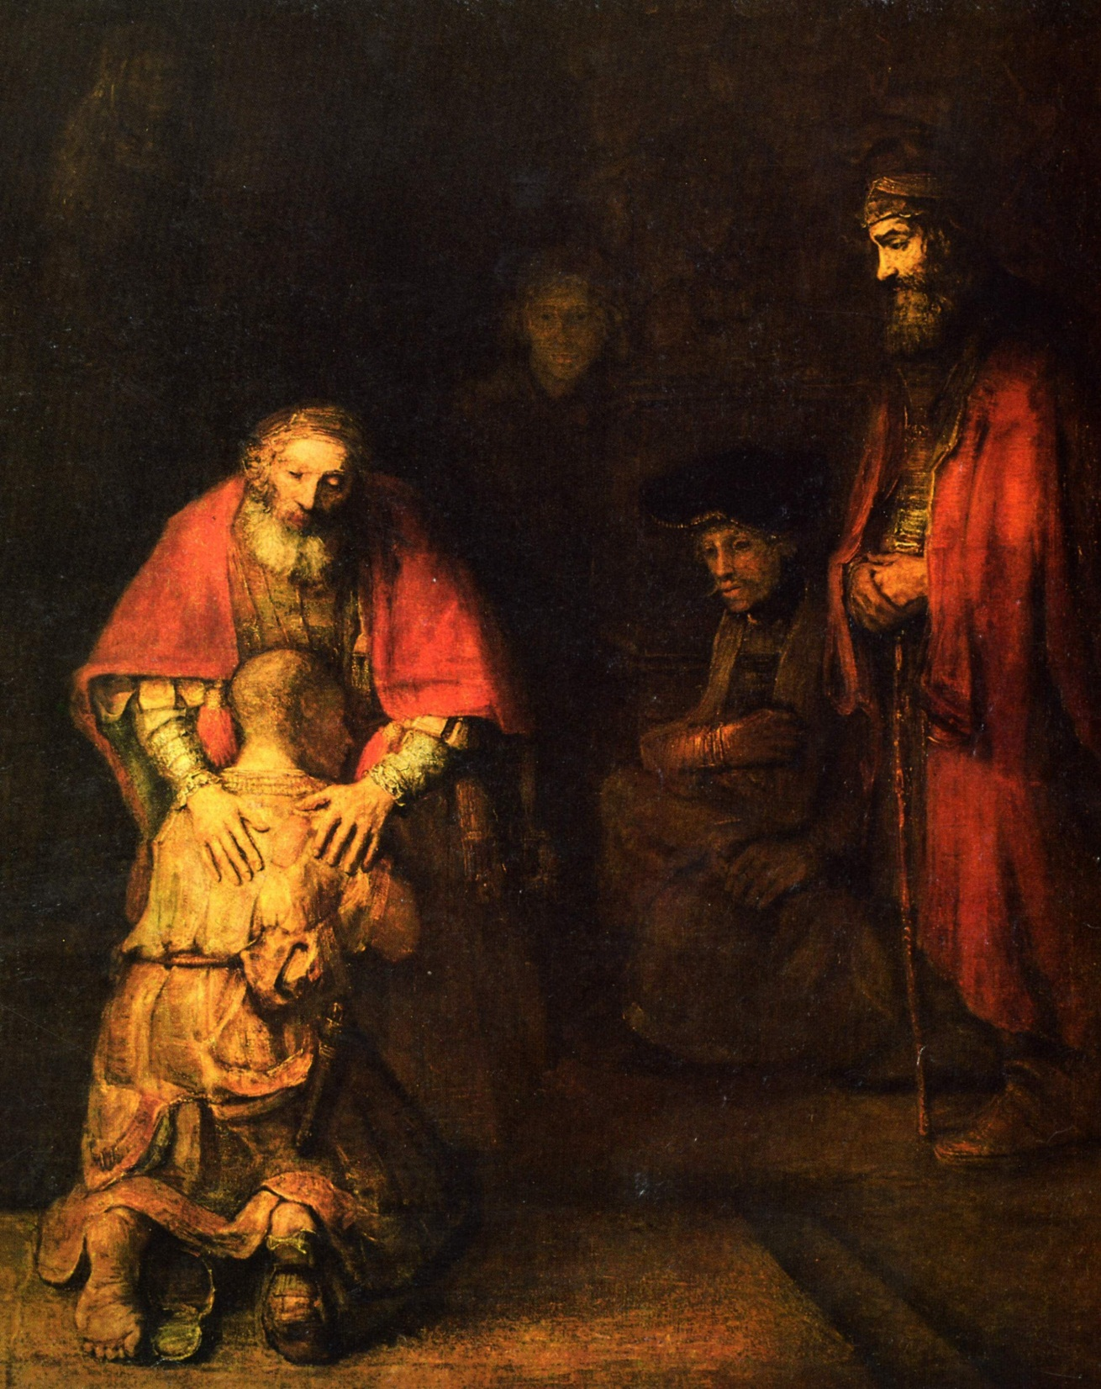
Rembrandt van Rijn (*1606 +1669)
„Die Rückkehr des verlorenen Sohnes“ (Eremitage, St. Petersburg)

Slide 29
…
…
…

Slide 30
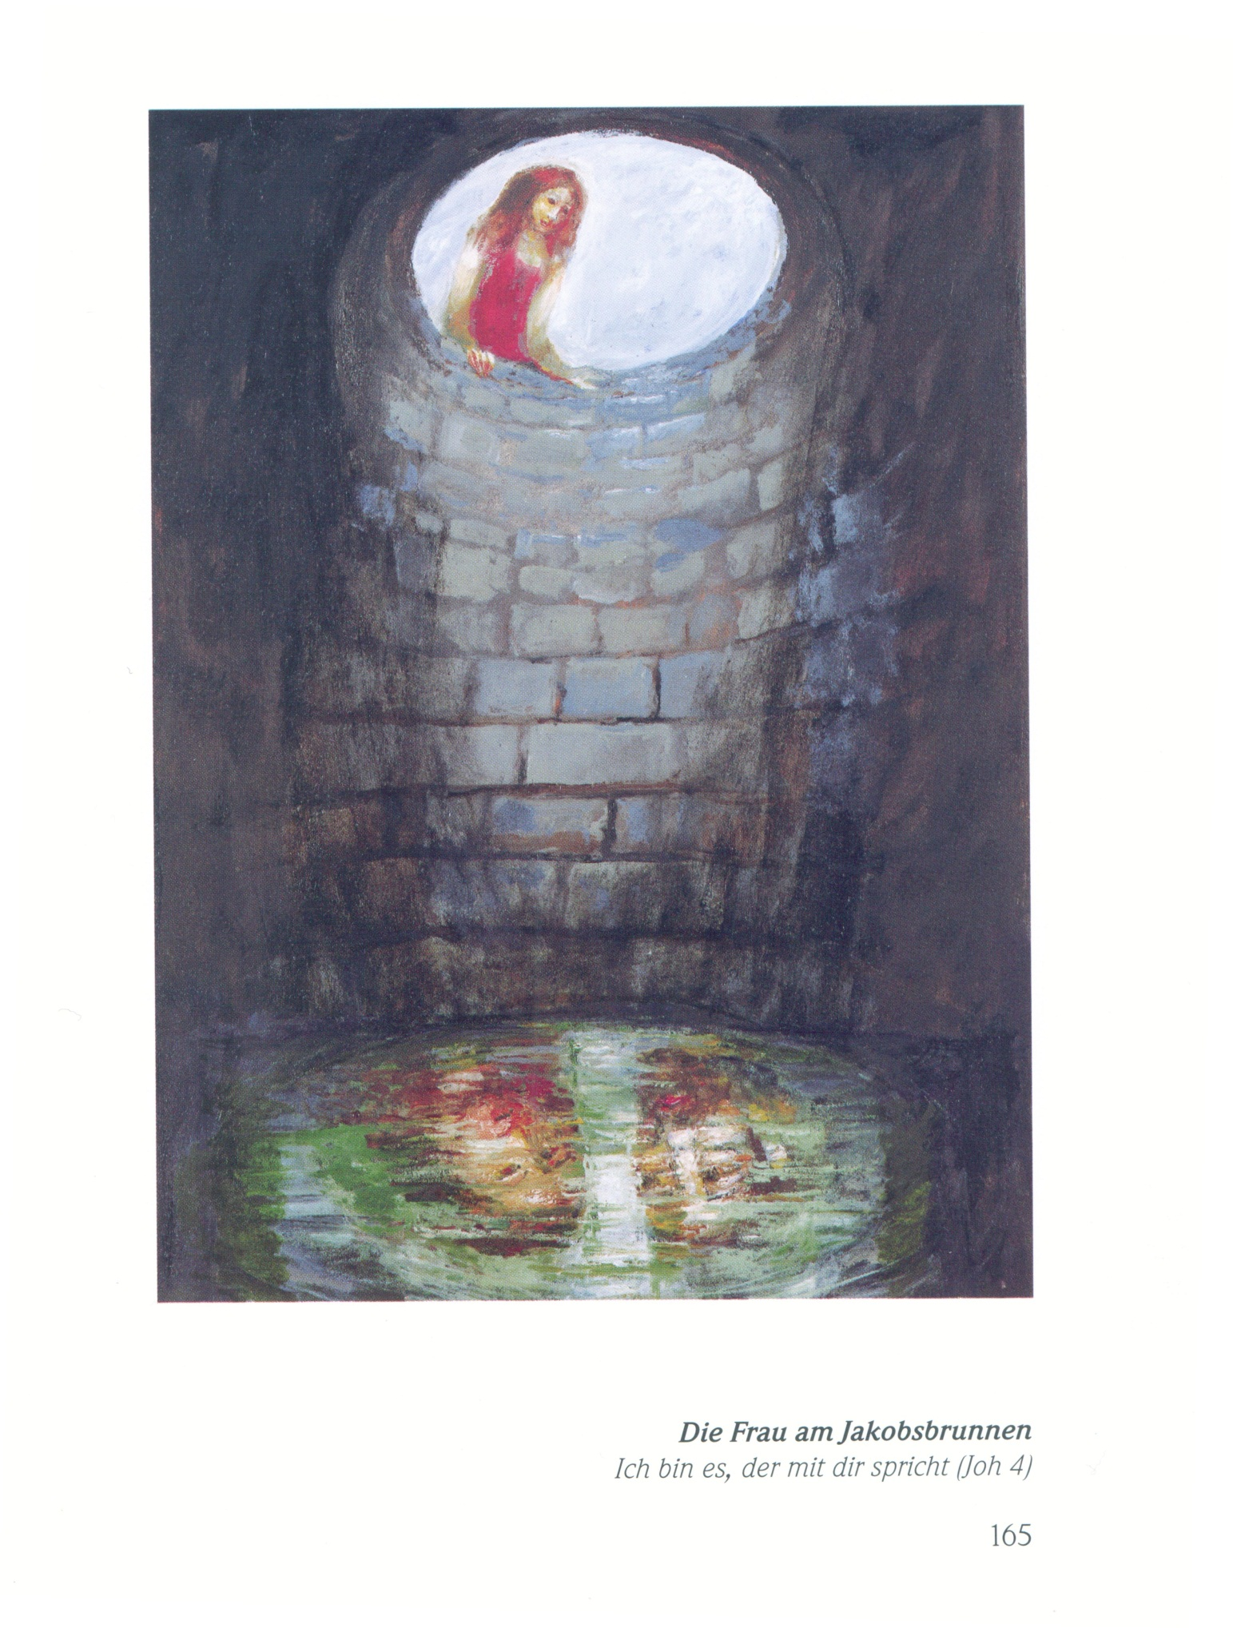

Slide 31
3. Besondere Zugänge für besondere Texte
3.1. Textverfremdung
3.2. Anspiel schreiben
3.3. Übertragung und Neufassung
3.4. Bilder
3.5. Antwortbrief
3.6. Gerichtsverhandlung
3.7. Collage erstellen
3.8. Fotostory
3.9. Dramatisches Lesen

Slide 32
3. Besondere Zugänge für besondere Texte
3.1. Textverfremdung
3.2. Anspiel schreiben
3.3. Übertragung und Neufassung
3.4. Bilder
3.5. Antwortbrief
3.6. Gerichtsverhandlung
3.7. Collage erstellen
3.8. Fotostory
3.9. Dramatisches Lesen
3.10. Biographisches Arbeiten

Slide 33
Erinnerung
Prophetie?
Vision
Gebet
Gottes-kampf
Segen
Betrug
Engel
Dina
Josef verkauft
Ruf nach Ägypten
Betrug
Rückkehr
Ehe-betrug
Massaker
Flucht
Eifersucht
Tamar

Slide 34
3. Besondere Zugänge für besondere Texte
3.1. Textverfremdung
3.2. Anspiel schreiben
3.3. Übertragung und Neufassung
3.4. Bilder
3.5. Antwortbrief
3.6. Gerichtsverhandlung
3.7. Collage erstellen
3.8. Fotostory
3.9. Dramatisches Lesen
3.10. Biographisches Arbeiten
3.11. Themenstudie

Slide 35
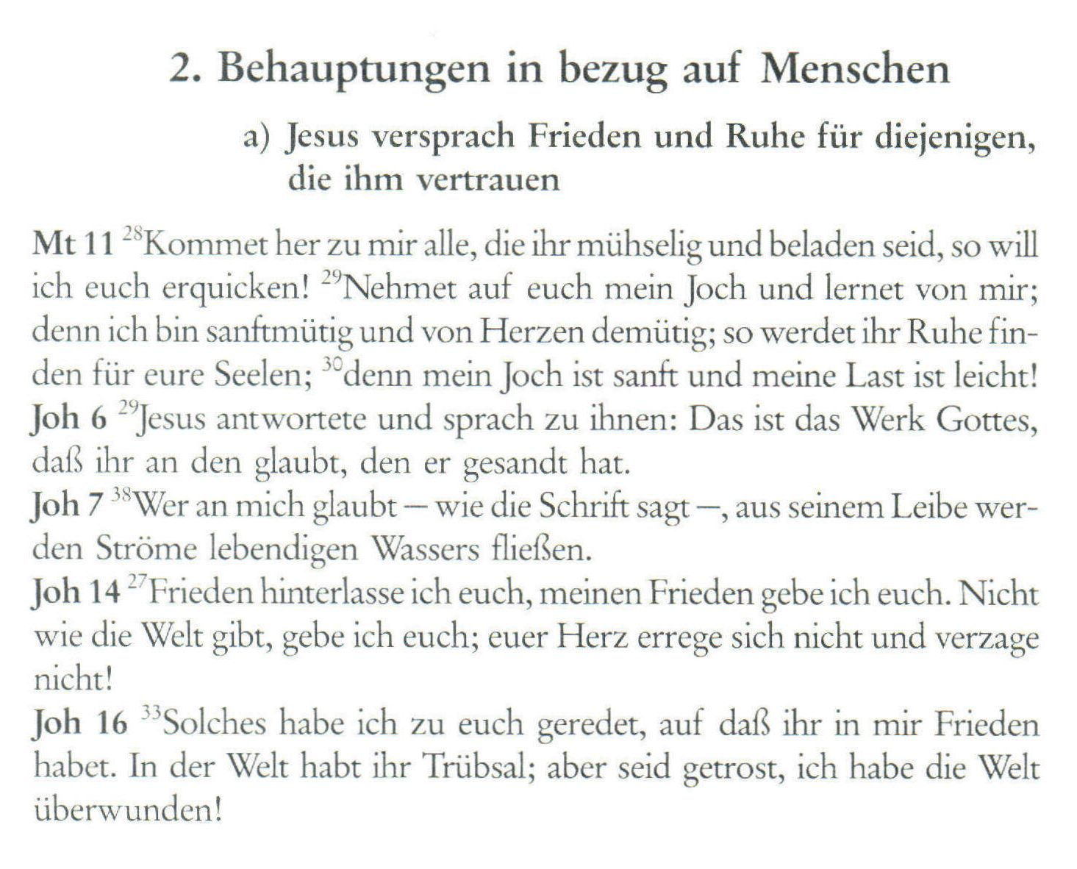

Slide 36
3. Besondere Zugänge für besondere Texte
3.1. Textverfremdung
3.2. Anspiel schreiben
3.3. Übertragung und Neufassung
3.4. Bilder
3.5. Antwortbrief
3.6. Gerichtsverhandlung
3.7. Collage erstellen
3.8. Fotostory
3.9. Dramatisches Lesen
3.10. Biographisches Arbeiten
3.11. Themenstudie
3.12. Wortstudie

Slide 37
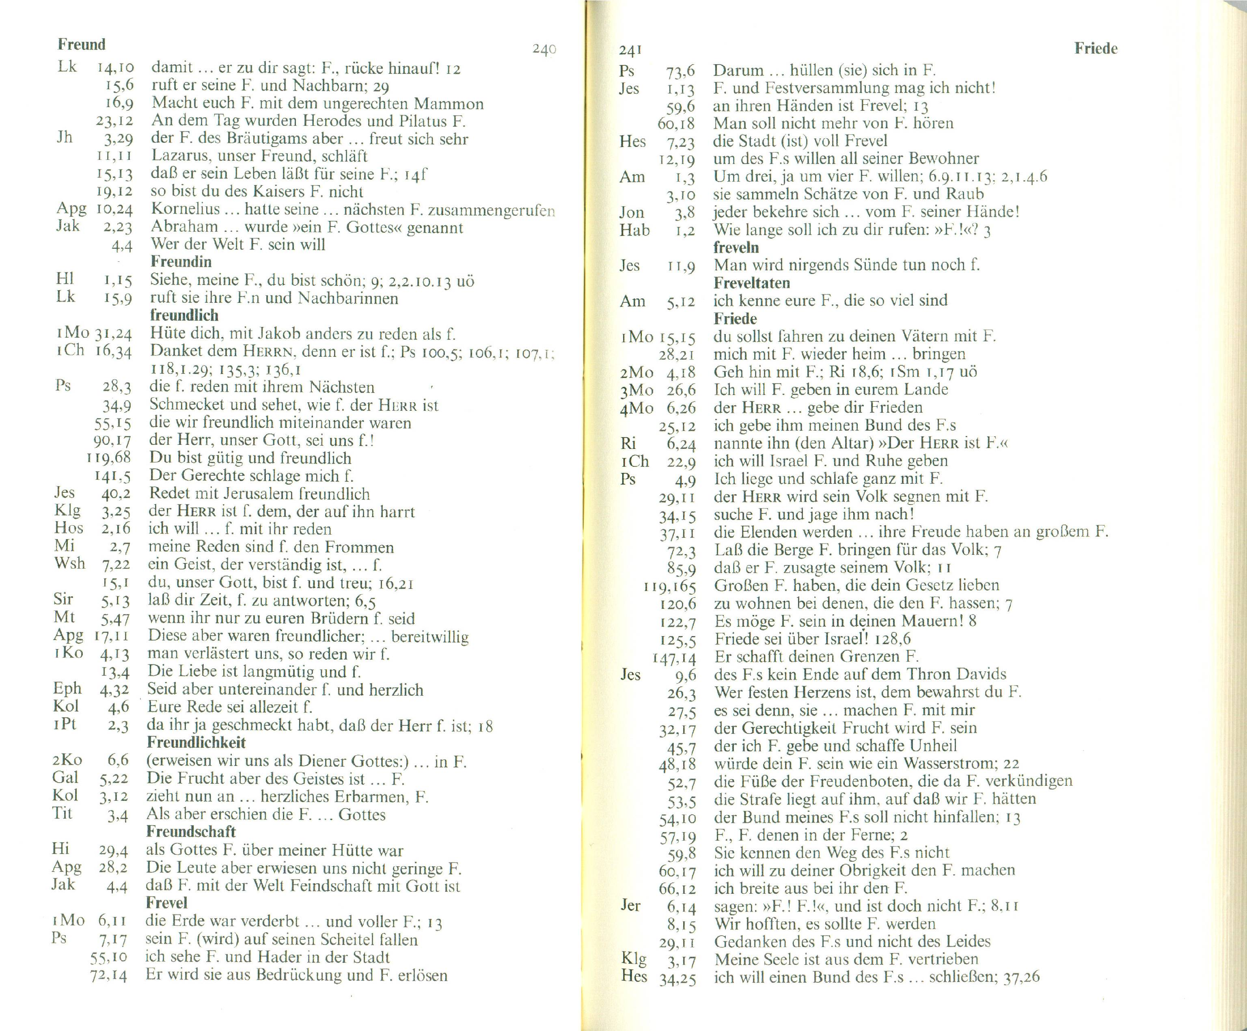

Slide 38
3.13. Gebet / Psalm formulieren
3.14. Gegenstände / Symbole
3.15. Interview schreiben
3.16. Perspektivisches Lesen

Slide 39
4. Hilfsmittel
4.1. „andere Menschen“
4.2. verschied. Übersetzungen
4.3. Studienbibel

Slide 40
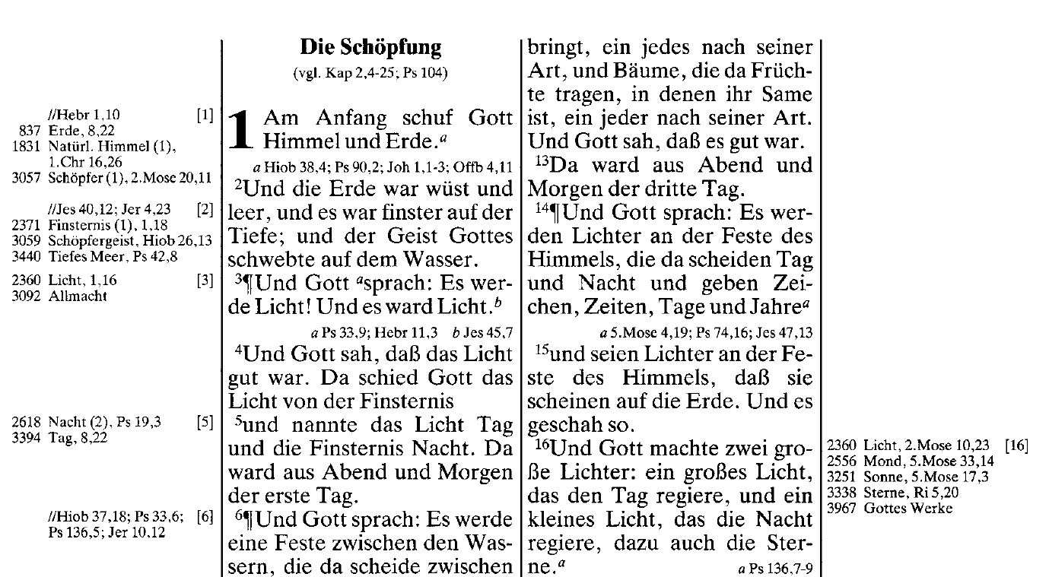

Slide 41
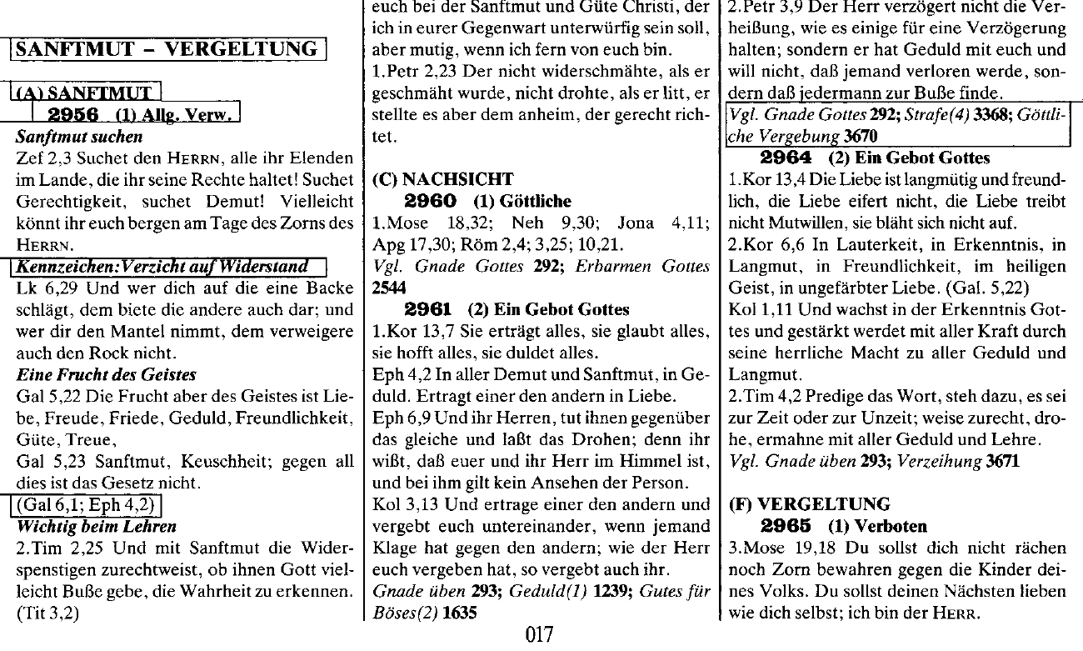

Slide 42
4. Hilfsmittel
4.1. „andere Menschen“
4.2. verschied. Übersetzungen
4.3. Studienbibel
4.4. Wortkonkordanz

Slide 44
4. Hilfsmittel
4.1. „andere Menschen“
4.2. verschied. Übersetzungen
4.3. Studienbibel
4.4. Wortkonkordanz
4.5. Themenkonkordanz

Slide 46
4. Hilfsmittel
4.1. „andere Menschen“
4.2. verschied. Übersetzungen
4.3. Studienbibel
4.4. Wortkonkordanz
4.5. Themenkonkordanz
4.6. Bibellexikon
4.7. Kommentare
4.8. Bibelleseplan / Jahresbibel

Slide 47
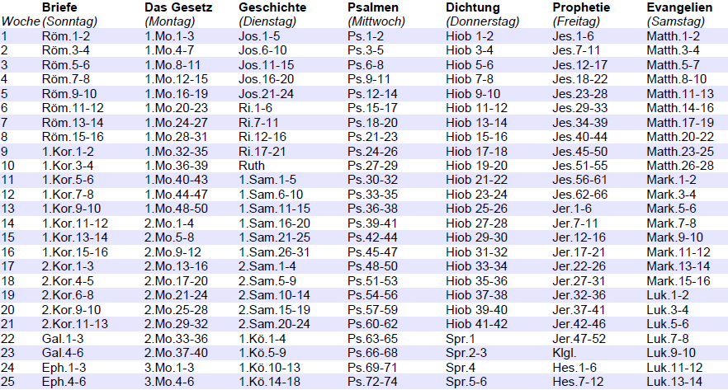
Bibelleseplan – in einem Jahr durch die Bibel

Slide 48
4. Hilfsmittel
4.1. „andere Menschen“
4.2. verschied. Übersetzungen
4.3. Studienbibel
4.4. Wortkonkordanz
4.5. Themenkonkordanz
4.6. Bibellexikon
4.7. Kommentare
4.8. Bibelleseplan / Jahresbibel
4.9. Bibellesemagazin

Slide 49
Am besten …
… zu regelmäßigen und festen Zeiten
… Zeit nehmen
… an einem Ort, der dir gut tut
… in Gemeinschaft
… nicht übernehmen („Weniger (Text) ist mehr.“)
… Gelerntes aufschreiben (Bibel markieren)

Slide 50
Und jetzt …
… einfach ausprobieren!

